Slide 1
Unreal Engine
Egen, kocka vagyok…
Frank Marcell

Slide 2
Epic Games
Az Unreal Engine egy videojátékmotor, amelyet az Epic Games fejlesztett ki a C++ programozási nyelvet használva.

Slide 3
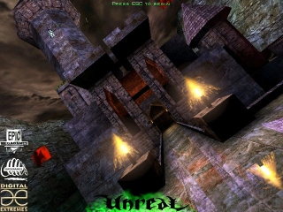
Unreal
Először 1988-ban, az Unreal nevű FPS játékban használták.

Slide 4
Régi verziók – Unreal Engine 1.3
Az első motor a renderelést, ütközésvizsgálatot, mesterséges intelligenciát és hálózati játékért felelős fájlrendszereket egyesítve jött létre.
Eredetileg a Glide, később az OpenGL és Direct3D API-ra épült.
Könnyű módosíthatósága miatt hamar népszerűvé vált

Slide 5
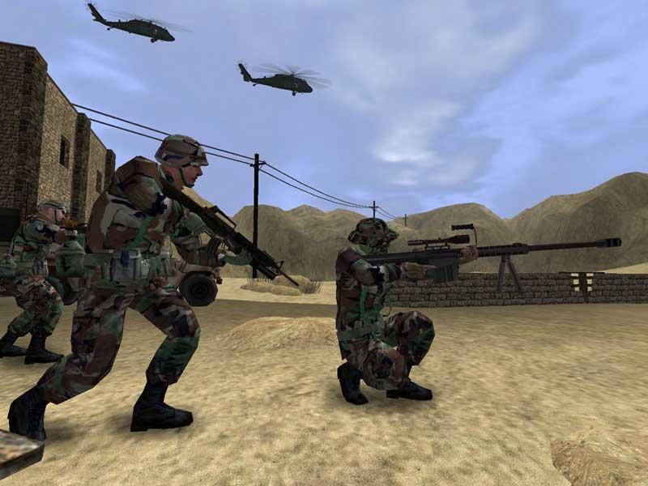
Régi verziók – Unreal Engine 2
Az America’s Army című játékban debütált, 2002-ben.
Az alapkódot és a renderelő motort teljesen újraírták és kifejlesztették az UnrealEd nevű pályaszerkesztőt.
Ez a verzió már támogatta a PlayStation 2-t, GameCube-ot és az Xbox-ot.
America’s Army

Slide 6
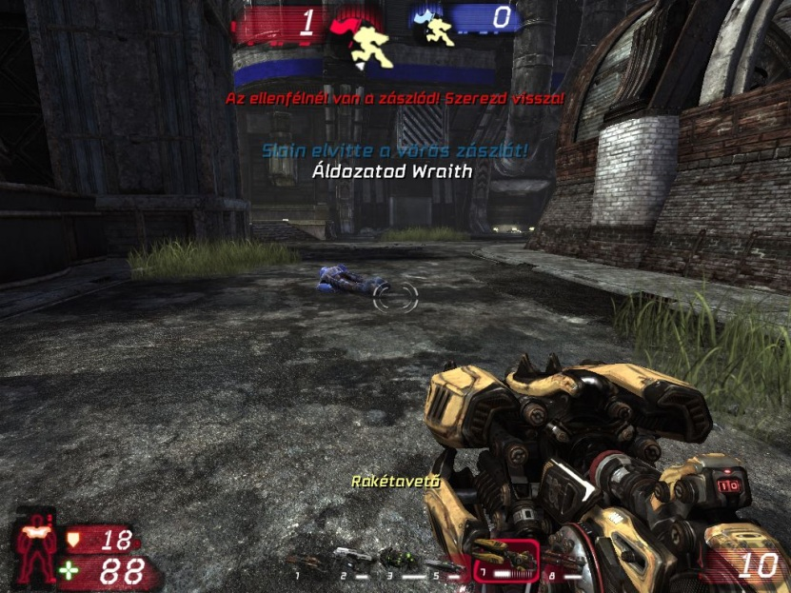
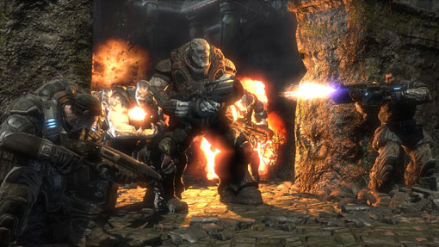
Unreal Engine 3
A harmadik generáció DirectX 9/10/11 támogatással készült PC-re, PlayStation 3-ra és Xbox360-ra.
Az Epic Games ezzel a motorral készítette el az Unreal Tournament 3 és Gears of War című játékait.
Unreal Tournament 3
Gears of War

Slide 7
Unreal Engine 3 – folyt.
Az UE3 számos újdnságot tartamazott:
Nagy tömegek szimulációja
Puha testek fizikai szimulációja
Jó minőségű statikus világítás
Lágy árnyékok

Slide 8
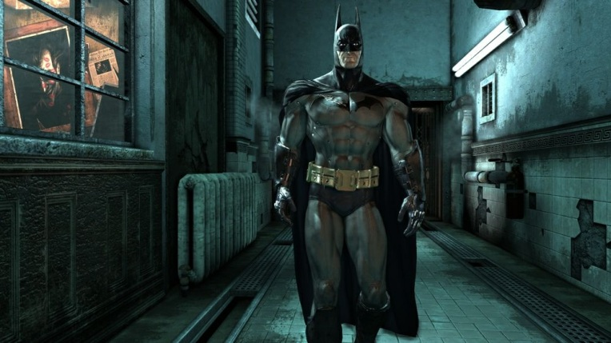
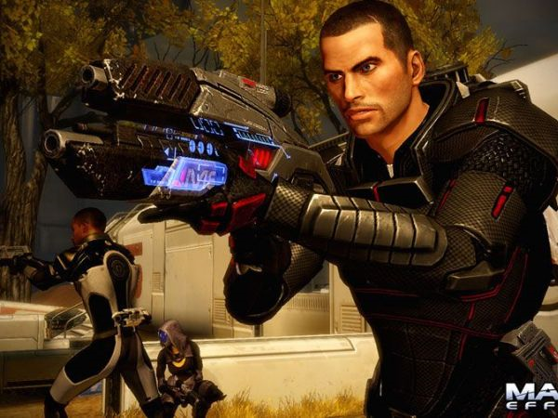
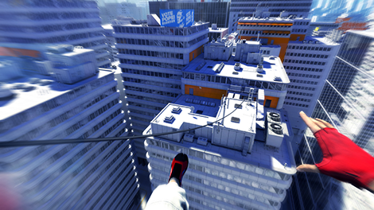
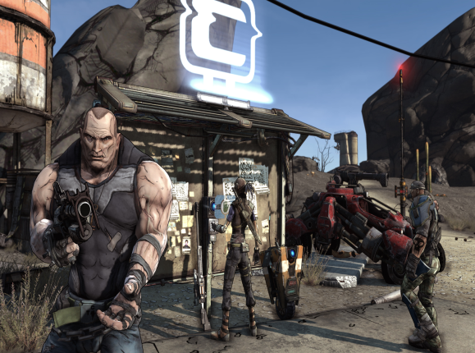
Unreal Engine 3 – folyt.
A motort könnyű használhatósága és testreszabhatósága miatt sok külsős cég is megvette, például:
Activision
Ubisoft
Sony
Electronic Arts
Konami
Bioware
Stb.
Batman: Arkham Asylum
Mass Effect 2
Mirror’s Edge
Borderlands

Slide 9
Unreal Engine 3 - mobil
Az Epic Games 2009 decemberében jelentette be, hogy elkészült az UE3 harmadik generációs Apple iPod Touch, iPhone 3GS és webOS támogatással.

Slide 10
Unreal Engine 3 – folyt.
2010 júniusában, az Epic Games bemutatta az UE3 egy új verzóját, mely már támogatta a sztereszkópikus 3D megjelenítést.

Slide 11
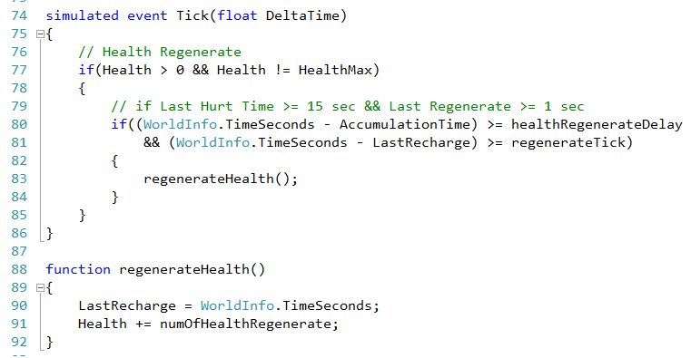
Unreal Engine 3 – UnrealScript
Az UnrealScript az UE3-hoz kifejlesztett külön programozási nyelv.
Segítségével a játék nagy része megírható, az alapkód módosítása nélkül.

Slide 12
Unreal Development Kit
2009-ben az Epic Games ingyenesen elérhetőve tette motorját Unreal Development Kit név alatt.

Slide 13
Unreal Engine 4
Az Epic Games-nél 2003 óta dolgoznak az Unreal Engine negyedik generációján, amelyet a következő generációs konzolokra szánnak.

Slide 14
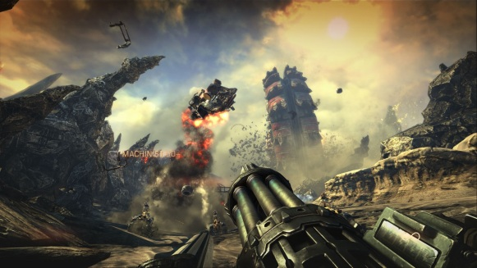
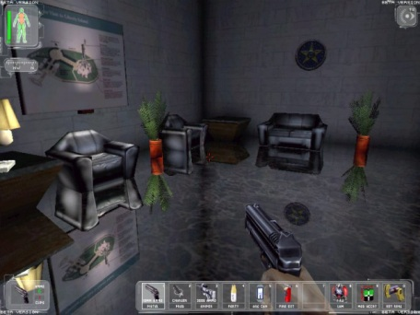
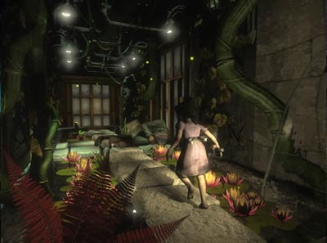
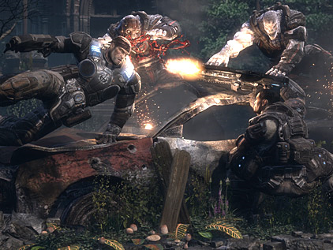
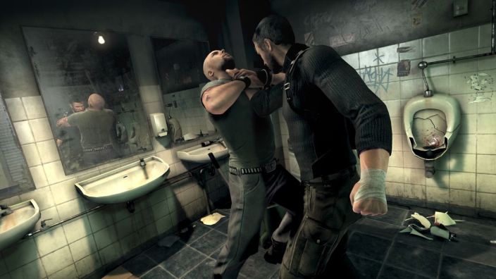
Az UE-vel készült leghíresebb játékok
Deus Ex
Unreal
Unreal Tournament
Gears of War
America’s Army
Mirror’s Edge
Duke Nukem Forever
Mass Effect 2
Tom Clancy’s Splinter Cell sorozat
Bioshock
Bulletstorm
Infinity Blade
Silent Hill: Downpour
Turok
Shadow Complex
Brothers in Arms: Hell’s Highway

